Slide 1


PGRC Research Reports
2026

Slide 2
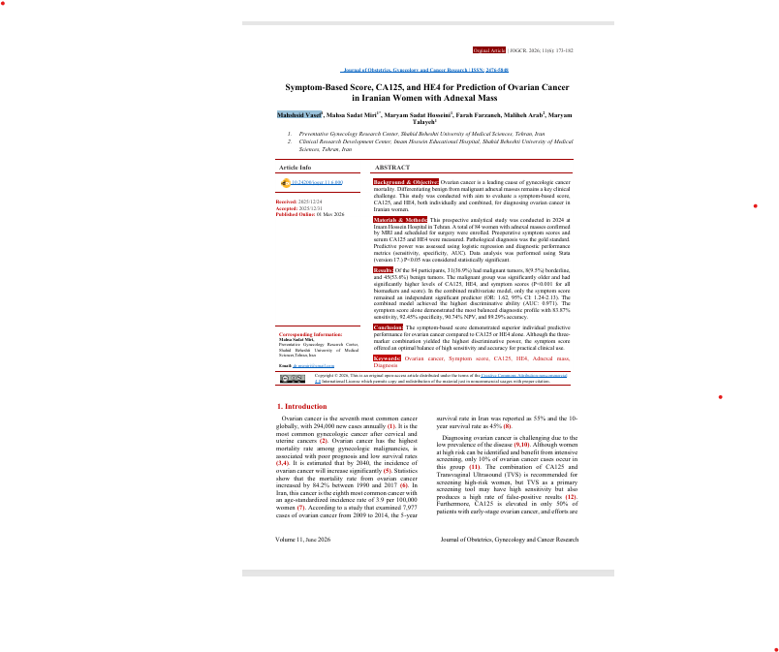
IR.SBMU.RETECH.REC.1404.654
عنوان طرح: ارزیابی ارزش پیش‌بینی‌کننده امتیاز مبتنی بر علامت،CA125 و HE4 در تشخیص سرطان تخمدان در زنان ایرانی دارای توده آدنکسال
دکتر مهشید واصف، دکتر مهسا سادات میری، دکتر مریم سادات حسینی، دکتر فرح فرزانه،دکترمریم طلایه، دکتر ملیحه عرب.
در این مطالعه مشخص شد که مجموعه ای از علایم بالینی بیماران مانند درد شکم و نفخ و کاهش اشتها و اتساع شکم میتواند در تشخیص سرطان تخمدن بسیار کمک کننده باشد. این سیستم امتیازدهی حتی از آزمایش های خونی CA125 و HE4 به تنهایی عملکرد بهتری داشت.ترکیب علایم با مارکرهای ازمایشگاهی بهترین دقت تشخیصی را ایجاد کرد و میتواند به شناسایی سریع تر بیماران پرخطر کمک کند.

Slide 3
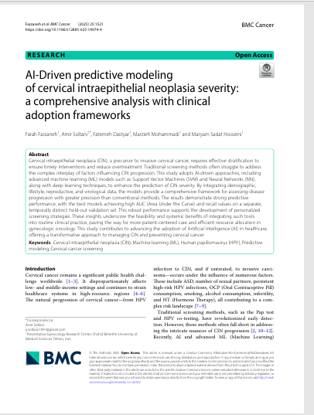
IR.SBMU.RETECH.REC.1403.429
عنوان طرح: بررسی شیوع و عوامل خطر نئوپلازی داخل‌اپیتلیالی دهانه رحم با درجه بالا (CIN) و سرطان دهانه رحم در میان بیماران بیمارستان امام حسین طی دهه گذشته با استفاده از هوش مصنوعی
دکتر فرح فرزانه، دکتر فاطمه دستیار، دکتر مرسم سادات حسینی، دکتر مرضیه محمدی.
نتایج نشان داد زنانی که ۵ سال یا بیشتر از قرص‌های ضدبارداری استفاده کرده‌اند، در صورت ابتلا به عفونت HPV پرخطر، بسیار بیشتر از سایرین در معرض ابتلا به ضایعات پیش‌سرطانی جدی دهانه رحم هستند. نکته جالب این است که این قرص‌ها خطر ضایعات خفیف‌تر را کاهش می‌دهند که نشان‌دهنده تاثیر پیچیده هورمون‌هاست.
پزشکان می‌توانند از این نتایج برای راهنمایی بیماران در انتخاب روش‌های پیشگیری غیرهورمونی استفاده کنند. سیاست‌گذاران بهداشتی نیز می‌توانند برنامه‌های مراقبتی و پیگیری‌های مکررتری را برای زنان پرخطری که سال‌ها از این داروها استفاده کرده‌اند، در نظر بگیرند.

Slide 4
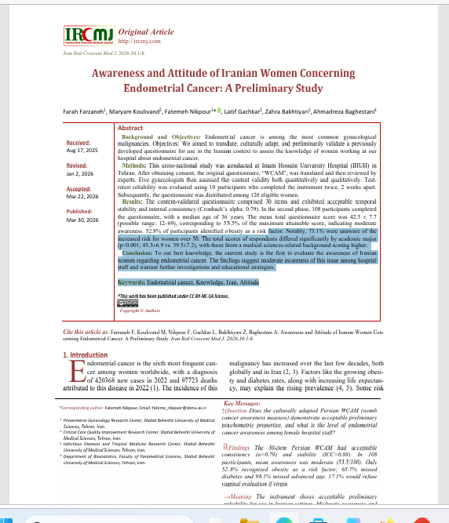
IR.SBMU.RETECH.REC.1403.640
عنوان: بررسی روایی و پایایی نسخه ی فارسی پرسشنامه ی تعدیل شده ی ارزیابی آگاهی از سرطان رحم
دکتر فرح فرزانه، دکترفاطمه نیک پور، دکتر لطیف گچکار، خانم زهرا بختیاری، خانم شقایق هوشمند چایجان.
سرطان رحم ششمین کنسر شایع زنان در سراسر دنیا میباشد و بروز و مرگ ناشی از این بیماری در حال افزایش میباشد. بعضی از عوامل خطر این بیماری مانند چاقی قابل تغییر و با افزایش آگاهی عمومی و درک خطر قابل پیشگیری میباشند. در حال حاضر تست غربالگری جهت این بیماری وجود ندارد اما تشخیص بیماری در مراحل اولیه بقا و کیفیت زندگی بیماران را افزایش داده و درمان را امکان پذیر می نماید. بعضی از زنان نشانه های خطر مانند خونریزی غیر عادی رحمی یا ترشح غیر عادی را جدی تلقی نمیکنند و جهت بررسی آن اقدامی نمیکنند. از آنجایی که آگاهی از علائم خطر تشخیص به موقع این بیماری را امکان پذیر میکند و مطالعاتی که میزان آگاهی زنان را در رابطه با این سرطان بررسی کنند تنها در تعداد کمی از کشورها صورت گرفته و در ایران نیز تا جاییکه اطلاع داریم تاکنون چنین مطالعه ای صورت نگرفته است؛ بر آن شدیم تا روایی و پایایی پرسشنامه ی تعدیل شده وی کم را در جامعه ی زنان ایرانی ارزیابی نماییم

